Slide 1

Omówienie wytycznych konkursowych w tym kryteriów wyboru projektów w ramach Działania 8.4
RPO WP 2014-2020
Gdańsk, 14 października 2016 r.
Regionalny Program Operacyjny Województwa Pomorskiego na lata 2014-2020

Slide 2
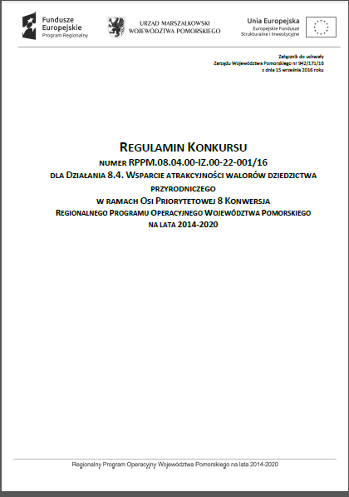

DZIAŁANIE 8.4 WSPARCIE ATRAKCYJNOŚCI WALORÓW DZIEDZICTWA PRZYRODNICZEGO
Notes:
ZW obowiązujące w dniu rozpoczęcia naboru wniosków.

Slide 3


DZIAŁANIE 8.4 WSPARCIE ATRAKCYJNOŚCI WALORÓW DZIEDZICTWA PRZYRODNICZEGO

Slide 4
DZIAŁANIE 8.4 WSPARCIE ATRAKCYJNOŚCI WALORÓW DZIEDZICTWA PRZYRODNICZEGO
Regulamin konkursu:
Zbiór informacji potrzebnych, aby prawidłowo ubiegać się o dofinansowanie, zawierający m.in:
- Wykaz niezbędnych dokumentów,
- Typy projektów, typ beneficjenta
- Informacje dotyczące Generatora Wniosków Aplikacyjnych
- Wzór umowy o dofinansowanie,
- Termin i miejsce naboru wniosków,
- Dodatkowe limity.
Szczegółowy Opis Osi Priorytetowych RPO WP 2014-2020:
- Cele działania,
- Wskaźniki produktów i rezultatu,
- Typy projektów,
- Typ beneficjenta,
- Poziomy dofinansowania i wartości projektów,
- Kryteria wyboru projektów.
Zasady Wdrażania RPO WP 2014-2020 (wraz z załącznikami):
- Instrukcja przygotowania wniosku i załączników
- Kwalifikowalność wydatków,
- Ocena oddziaływania na środowisko,
- Wytyczne dotyczące zamówień publicznych,
- Wytyczne dotyczące studium wykonalności,
- Zasady promocji,
- Zasady dotyczące pomocy publicznej,
- Zasady przechowywania i udostępniania dokumentów.
Notes:
ZW obowiązujące w dniu rozpoczęcia naboru wniosków; SzOOP z dnia 8 września 16r . Zawężenie max dofinansowanie 10 mln PLN.

Slide 5
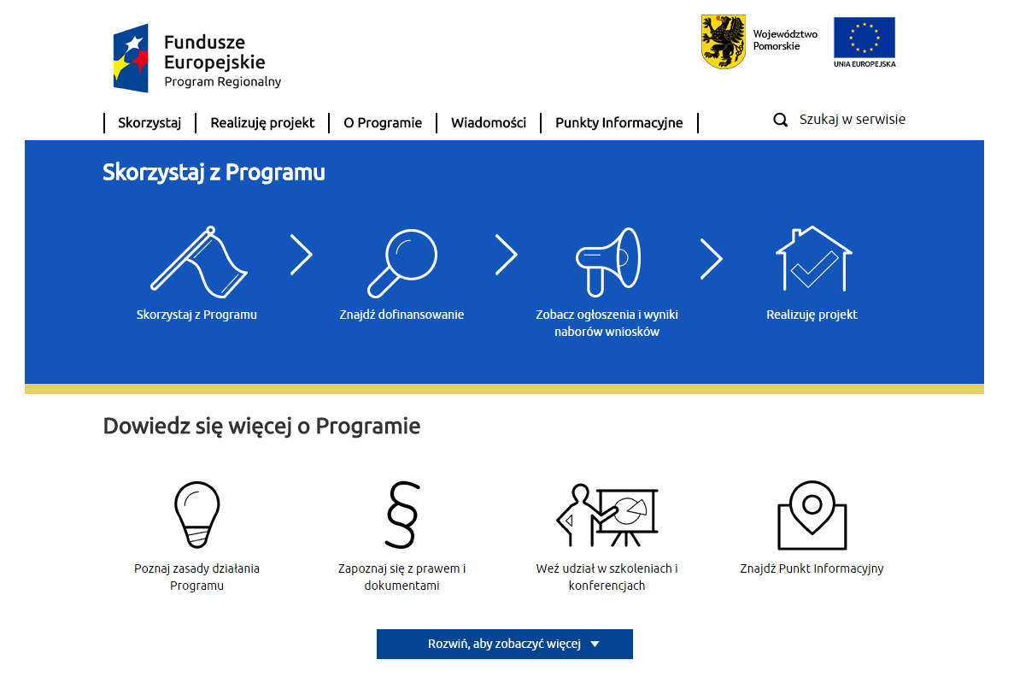
DZIAŁANIE 8.4 WSPARCIE ATRAKCYJNOŚCI WALORÓW DZIEDZICTWA PRZYRODNICZEGO
Kluczowe dokumenty www.rpo.pomorskie.eu
Regulamin konkursu
SZOOP i Zasady Wdrażania RPO WP

Slide 6

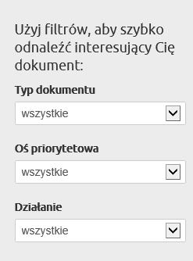
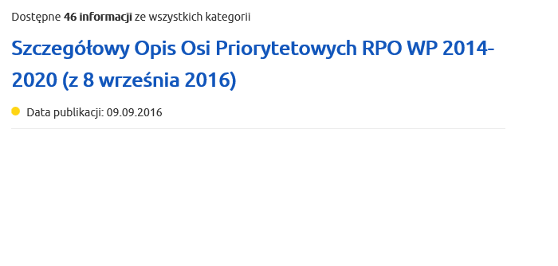
DZIAŁANIE 8.4 WSPARCIE ATRAKCYJNOŚCI WALORÓW DZIEDZICTWA PRZYRODNICZEGO
Kluczowe dokumenty www.rpo.pomorskie.eu

Slide 7
DZIAŁANIE 8.4 WSPARCIE ATRAKCYJNOŚCI WALORÓW DZIEDZICTWA PRZYRODNICZEGO
PRZEDMIOT KONKURSU
Przedmiotem konkursu jest udzielenie dofinansowania projektom składającym się na przedsięwzięcia strategiczne pt.:
1) „Kajakiem przez Pomorze – zagospodarowanie szlaków wodnych w województwie pomorskim dla rozwoju turystyki kajakowej”,
2) „Rozwój ofert turystyki wodnej w obszarze Pętli Żuławskiej i Zatoki Gdańskiej”,
3) „Pomorskie trasy rowerowe o znaczeniu międzynarodowym”
TYPY PROJEKTÓW
Konkurs obejmuje wszystkie typy projektów wymienione w pkt 5 opisu Działania 8.4. zamieszczonego w SzOOP RPO WP, tj.:
1) budowę, przebudowę i rozbudowę obiektów publicznej infrastruktury turystycznej o znaczeniu regionalnym lub ponadregionalnym (m.in. porty, przystanie i pomosty służące turystyce wodnej, przenoski),
2) budowę, przebudowę i rozbudowę liniowej publicznej infrastruktury turystycznej o znaczeniu regionalnym lub ponadregionalnym służącej rozwojowi całorocznych, specyficznych form turystyki w oparciu o jednolite standardy identyfikujące dziedzictwo regionu (m.in.: trasy rowerowe, szlaki wodne, konne, piesze wraz z oznakowaniem).
W ramach ww. typów projektów możliwa jest również realizacja inwestycji związanych z budową, przebudową i rozbudową publicznej infrastruktury poprawiającej dostępność do obiektów i atrakcji turystycznych (m.in. parkingi, ciągi komunikacyjne i infrastruktura dla niepełnosprawnych) oraz zagospodarowania ich bezpośredniego otoczenia.

Slide 8
DZIAŁANIE 8.4 WSPARCIE ATRAKCYJNOŚCI WALORÓW DZIEDZICTWA PRZYRODNICZEGO
TYPY BENEFICJENTÓW
1) jednostek samorządu terytorialnego i ich jednostki organizacyjne,
2) związków i stowarzyszeń jednostek samorządu terytorialnego,
3) organizacji pozarządowych,
4) instytucji kultury,
5) instytucji edukacyjnych,
6) szkół wyższych,
7) przedsiębiorców (w tym organizatorów turystycznych, gospodarstw agroturystycznych),
8) ROT/LOT,
9) parków narodowych,
10) PGL Lasy Państwowe,
11) klubów sportowych.
12) Regionalnego Zarządu Gospodarki Wodnej,
13) urzędów morskich,
14) operatorów elektrowni wodnych.
Notes:
Nie ma osób fizycznych.

Slide 9
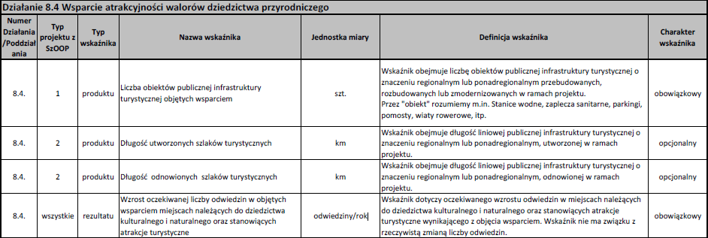
DZIAŁANIE 8.4 WSPARCIE ATRAKCYJNOŚCI WALORÓW DZIEDZICTWA PRZYRODNICZEGO
Wskaźniki w ramach Działania 8.4
Notes:
(Szacowany roczny spadek emisji gazów cieplarnianych) – nie ma obowiązku żadnych audytów energetycznych

Slide 10
DZIAŁANIE 8.4 WSPARCIE ATRAKCYJNOŚCI WALORÓW DZIEDZICTWA PRZYRODNICZEGO
Informacje dodatkowe:
Termin składania wniosków: 05.12.2016 r. - 09.01.2017 r.
Kwota przeznaczona na dofinansowanie projektów w konkursie: 220 468 231 PLN
Maksymalna wartość projektu: 20 000 000 PLN
Minimalna wartość projektu: nie została ustalona
Maksymalna dopuszczalna kwota dofinansowania: nie została ustalona
Warunki uwzględniania dochodu w projekcie: metodą luki w finansowaniu
Maksymalny poziom dofinansowania: 85% wydatków kwalifikowalnych
W ramach Działania 8.4 przewiduje się stosowanie zaliczek. Szczegółowe zasady stosowania ww. mechanizmu określone są w Zasadach wdrażania RPO WP 2014-2020.
W ramach Działania 8.4. nie przewiduje się możliwości zastosowania cross-financingu (instrumentu elastyczności).

Slide 11
Kryteria wyboru projektów w ramach Działania 8.4 Wsparcie atrakcyjności walorów dziedzictwa przyrodniczego
DZIAŁANIE 8.4 WSPARCIE ATRAKCYJNOŚCI WALORÓW DZIEDZICTWA PRZYRODNICZEGO

Slide 12
DZIAŁANIE 8.4 WSPARCIE ATRAKCYJNOŚCI WALORÓW DZIEDZICTWA PRZYRODNICZEGO

Slide 13
DZIAŁANIE 8.4 WSPARCIE ATRAKCYJNOŚCI WALORÓW DZIEDZICTWA PRZYRODNICZEGO
SYSTEM WYBORU PROJEKTÓW
ZŁOŻENIE WNIOSKU
O DOFINANSOWANIE
WERYFIKACJA WYMOGÓW FORMALNYCH
OCENA FORMALNA
OCENA MERYTORYCZNA
OCENA WYKONALNOŚCI
OCENA STRATEGICZNA
ROZSTRZYGNIĘCIE KONKURSU
(ZWP)
Notes:
liczba uzyskanych punktów kwalifikujący do otrzymania oceny pozytywnej 50%, wwf uzupełnienie nie krócej niż 7, dni wykonalności 5 dni.

Slide 14
DZIAŁANIE 8.4 WSPARCIE ATRAKCYJNOŚCI WALORÓW DZIEDZICTWA PRZYRODNICZEGO
KRYTERIA WYBORU PROJEKTÓW: FORMALNE
DZIAŁANIE 8.4 WSPARCIE ATRAKCYJNOŚCI WALORÓW DZIEDZICTWA PRZYRODNICZEGO
KRYTERIA FORMALNE
TRYB KONKURSOWY
A. Podstawowe
A.1. Poprawność złożenia wniosku A.2. Zgodność z celem szczegółowym RPO WP oraz profilem Działania/Poddziałania A.3. Kwalifikowalność wnioskodawcy oraz partnerów A.4. Partnerstwo A.5. Kwalifikowalność wartości projektu A.6. Kwalifikowalność okresu realizacji projektu A.7. Pomoc publiczna A.8. Montaż finansowy projektu A.9. Cross-financing (nie dotyczy) A.10. Zgodność z politykami horyzontalnymi UE A.11. Zgodność z wymaganiami formalno-prawnymi A.12 Zgodność z przedsięwzięciem strategicznym
termin i miejsce
typ, obszar, grupa docelowa, wskaźniki
typ Beneficjenta, rodzaj partnerstwa
wartość projektu, okres realizacji
deklaracja Beneficjenta
kompletność, max limity
zrównoważony rozwój, niedyskryminacja
Notes:
Dz 4.2 kryteria początek str 423

Slide 15
DZIAŁANIE 8.4 WSPARCIE ATRAKCYJNOŚCI WALORÓW DZIEDZICTWA PRZYRODNICZEGO
KRYTERIA WYBORU PROJEKTÓW: WYKONALNOŚCI
DZIAŁANIE 8.4 WSPARCIE ATRAKCYJNOŚCI WALORÓW DZIEDZICTWA PRZYRODNICZEGO
KRYTERIA WYKONALNOŚCI
TRYB KONKURSOWY
A. Wykonalność rzeczowa projektu
A.1. Możliwe warianty A.2. Zakres rzeczowy projektu A.3. Trwałość technologiczna A.4. Poprawność procedury OOŚ
B. Wykonalność finansowo-ekonomiczna projektu
B.1. Nakłady na realizację projektu B.2. Założenia do analiz B.3. Analiza finansowa projektu B.4. Analiza ekonomiczna projektu B.5. Trwałość instytucjonalno-finansowa
technologia i dokumentacja
finanse i ekonomia

Slide 16
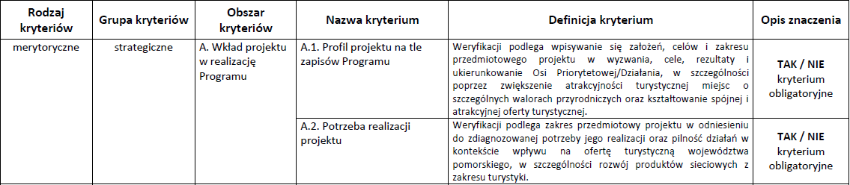
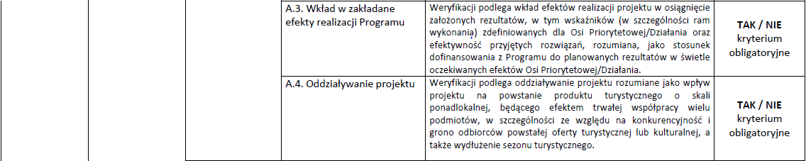
DZIAŁANIE 8.4 WSPARCIE ATRAKCYJNOŚCI WALORÓW DZIEDZICTWA PRZYRODNICZEGO
KRYTERIA WYBORU PROJEKTÓW: STRATEGICZNE

Slide 17
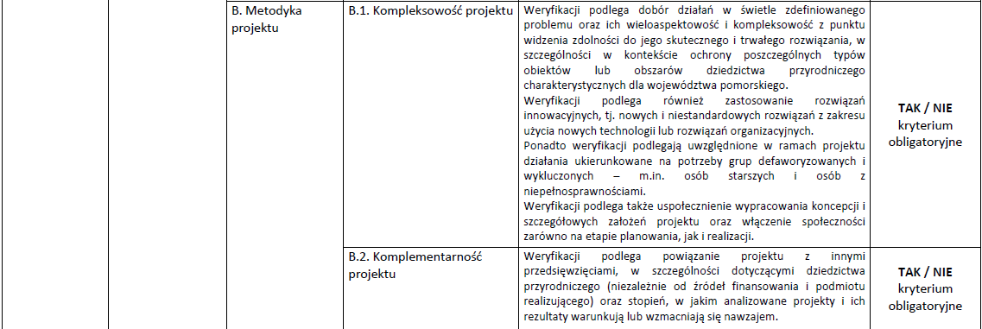
DZIAŁANIE 8.4 WSPARCIE ATRAKCYJNOŚCI WALORÓW DZIEDZICTWA PRZYRODNICZEGO
KRYTERIA WYBORU PROJEKTÓW: STRATEGICZNE

Slide 18
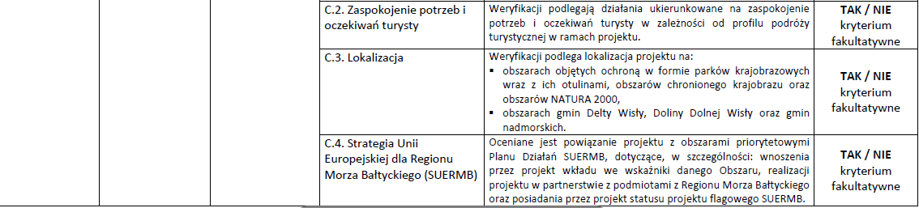
DZIAŁANIE 8.4 WSPARCIE ATRAKCYJNOŚCI WALORÓW DZIEDZICTWA PRZYRODNICZEGO
KRYTERIA WYBORU PROJEKTÓW: STRATEGICZNE

Slide 19
Dokumenty potrzebne do złożenia wniosku
o dofinansowanie projektu w ramach
Regionalnego Programu Operacyjnego Województwa Pomorskiego na lata 2014-2020
DZIAŁANIE 8.4 WSPARCIE ATRAKCYJNOŚCI WALORÓW DZIEDZICTWA PRZYRODNICZEGO

Slide 20
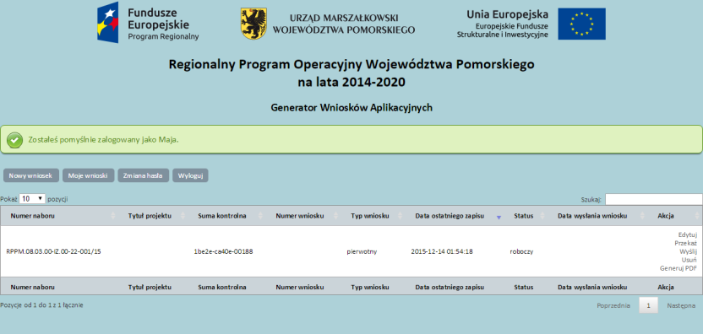


DZIAŁANIE 8.4 WSPARCIE ATRAKCYJNOŚCI WALORÓW DZIEDZICTWA PRZYRODNICZEGO
WNIOSEK O DOFINANSOWANIE PROJEKTU
WNIOSEK
=
FORMULARZ
WNIOSKU
+
ZAŁĄCZNIKI
Generator Wniosków Aplikacyjnych
+
DOSTARCZ
WYŚLIJ

Slide 21
DZIAŁANIE 8.4 WSPARCIE ATRAKCYJNOŚCI WALORÓW DZIEDZICTWA PRZYRODNICZEGO
ZAŁĄCZNIKI DO WNIOSKU
Podstawę przygotowania Załączników stanowi
Instrukcja przygotowania załączników
do wniosku o dofinansowanie projektu
z Europejskiego Funduszu Rozwoju Regionalnego
w ramach Regionalnego Programu Operacyjnego
Województwa Pomorskiego na lata 2014-2020
(załącznik nr 3 do Regulaminu konkursu).
Pod linkiem do Regulaminu Konkursu na stronie www.rpo.pomorskie.eu

Slide 22

DZIAŁANIE 8.4 WSPARCIE ATRAKCYJNOŚCI WALORÓW DZIEDZICTWA PRZYRODNICZEGO
ZAŁĄCZNIKI DO WNIOSKU
Zgodnie z wytycznymi dotyczącymi przygotowania Studiów Wykonalności
Regulamin konkursu,
załącznik nr 4
Studium Wykonalności
Załącznik 1

Slide 23
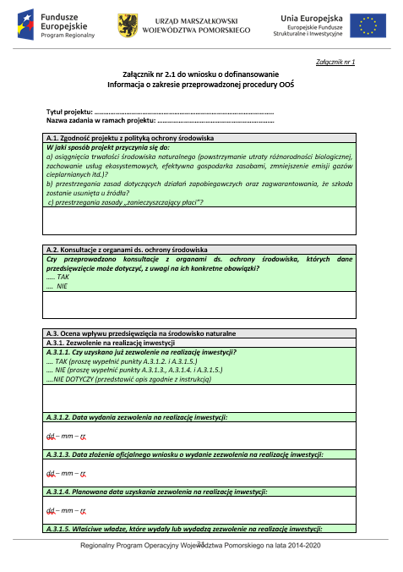
DZIAŁANIE 8.4 WSPARCIE ATRAKCYJNOŚCI WALORÓW DZIEDZICTWA PRZYRODNICZEGO
ZAŁĄCZNIKI DO WNIOSKU
Załącznik 2.1.
Informacja o zakresie przeprowadzonej procedury oceny oddziaływania na środowisko
Ogłoszenie naboru na stronie www.rpo.pomorskie.eu
Link pod Regulaminem Konkursu

Slide 24
DZIAŁANIE 8.4 WSPARCIE ATRAKCYJNOŚCI WALORÓW DZIEDZICTWA PRZYRODNICZEGO
ZAŁĄCZNIKI DO WNIOSKU
Załącznik 2.1.
Zał 2.2. Dokumenty dotyczące procedury oceny oddziaływania projektu na środowisko
Zał 2.3. Zaświadczenie organu odpowiedzialnego za monitorowanie obszarów Natura 2000 + mapa + KIP (Karta Informacyjna Przedsięwzięcia)
Zał 2.4. Oświadczenia GDOŚ, jeśli dotyczy
Zał 2.5. Zaświadczenie RDW wraz z wnioskiem, na podstawie którego je uzyskano.
+
Wydaje
RDOŚ

Slide 25
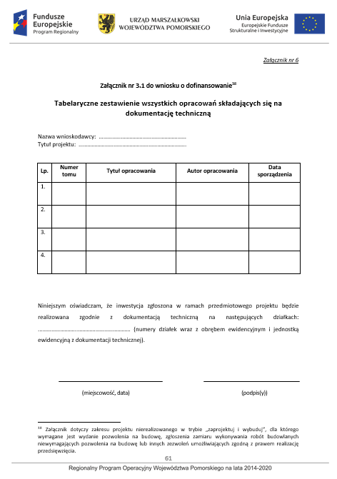
DZIAŁANIE 8.4 WSPARCIE ATRAKCYJNOŚCI WALORÓW DZIEDZICTWA PRZYRODNICZEGO
ZAŁĄCZNIKI DO WNIOSKU
Tabelaryczne zestawienie wszystkich opracowań składających się na dokumentację techniczną.
Załącznik 3.1
+
Zał 3.3. Prawomocne pozwolenie na budowę / zgłoszenie zamiaru wykonywania robót budowlanych

Slide 26
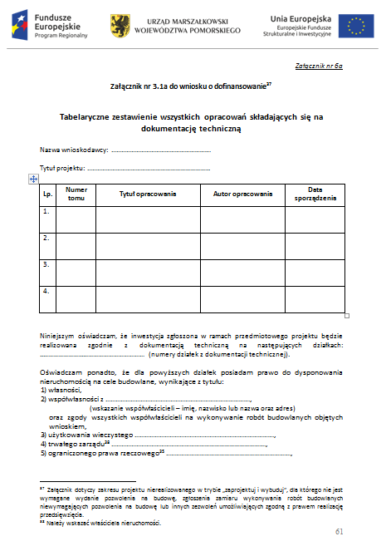
DZIAŁANIE 8.4 WSPARCIE ATRAKCYJNOŚCI WALORÓW DZIEDZICTWA PRZYRODNICZEGO
ZAŁĄCZNIKI DO WNIOSKU
Tabelaryczne zestawienie wszystkich opracowań składających się na dokumentację techniczną.
Załącznik 3.1a
Na zakres projektu, którego realizacja nie wymaga zezwoleń, zgodnie z obowiązującym prawem

Slide 27
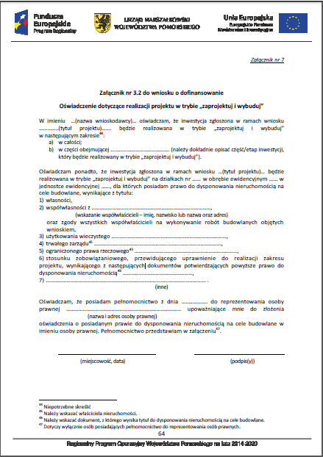
DZIAŁANIE 8.4 WSPARCIE ATRAKCYJNOŚCI WALORÓW DZIEDZICTWA PRZYRODNICZEGO
ZAŁĄCZNIKI DO WNIOSKU
Oświadczenie dotyczące realizacji projektu w trybie „zaprojektuj i wybuduj”
Załącznik 3.2
+
Zał 3.3. Program Funkcjonalno - Użytkowy

Slide 28
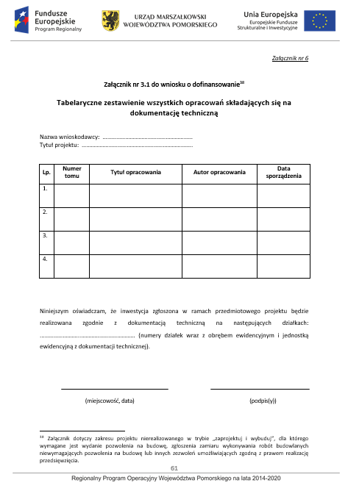
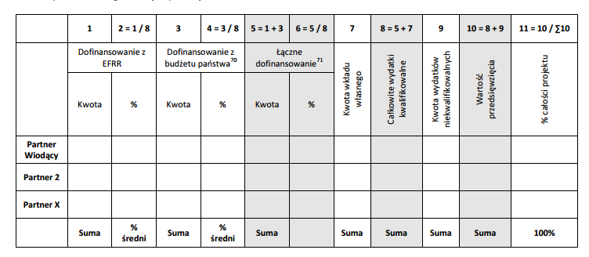
DZIAŁANIE 8.4 WSPARCIE ATRAKCYJNOŚCI WALORÓW DZIEDZICTWA PRZYRODNICZEGO
ZAŁĄCZNIKI DO WNIOSKU
Zasady Wdrażania RPO WP 2014 – 2020
Rozdział 3.5
Załącznik 4
Umowa Partnerska
Tabela finansowa
+
dokumenty poświadczające zachowanie zasad przejrzystości i równego traktowania podmiotów, w przypadku:
Partner wiodący jako jednostka sektora finansów publicznych + jednostka spoza sfp

Slide 29
DZIAŁANIE 8.4 WSPARCIE ATRAKCYJNOŚCI WALORÓW DZIEDZICTWA PRZYRODNICZEGO
ZAŁĄCZNIKI DO WNIOSKU
Załącznik 5
Dokumenty określające status prawny wnioskodawcy i partnerów projektu
potwierdzenia, że osoba lub osoby, które podpisały wniosek o dofinansowanie projektu są osobami uprawnionymi do reprezentowania wnioskodawcy. Załączone dokumenty powinny być aktualne na dzień złożenia wniosku.
+
NIE SĄ WYMAGANE w stosunku do jednostek samorządu terytorialnego

Slide 30
DZIAŁANIE 8.4 WSPARCIE ATRAKCYJNOŚCI WALORÓW DZIEDZICTWA PRZYRODNICZEGO
ZAŁĄCZNIKI DO WNIOSKU
Załącznik 6.1
Informacje niezbędne do ubiegania się o pomoc de minimis
Załącznik 6.2
Formularz informacji przedstawianych przy ubieganiu się o pomoc inną niż pomoc w rolnictwie lub rybołówstwie, pomoc de minimis lub pomoc de minimis w rolnictwie lub rybołówstwie
lub

Slide 31
DZIAŁANIE 8.4 WSPARCIE ATRAKCYJNOŚCI WALORÓW DZIEDZICTWA PRZYRODNICZEGO
ZAŁĄCZNIKI DO WNIOSKU
Wnioskodawca, według własnego uznania, ma możliwość dołączenia innych załączników mogących pomóc w należytej ocenie złożonego wniosku o dofinansowanie projektu.
Załącznik 8
Załączniki dodatkowe

Slide 32
DZIAŁANIE 8.4 WSPARCIE ATRAKCYJNOŚCI WALORÓW DZIEDZICTWA PRZYRODNICZEGO
ZAŁĄCZNIKI DO WNIOSKU
Wersja elektroniczna:
Formularz wniosku PDF z GWA
Formularz wniosku PDF_skan
Analiza finansowa w pliku xls lub równoważnym
Załączniki

Slide 33
DZIAŁANIE 8.4 WSPARCIE ATRAKCYJNOŚCI WALORÓW DZIEDZICTWA PRZYRODNICZEGO
Kwalifikowalność wydatków w RPO 2014-2020

Slide 34
Koszty kwalifikowalne w Działaniu 8.4
DZIAŁANIE 8.4 WSPARCIE ATRAKCYJNOŚCI WALORÓW DZIEDZICTWA PRZYRODNICZEGO
1) zakup niezbędnego sprzętu, wyposażenia, urządzeń podlegających amortyzacji oraz ujętych w ewidencji środków trwałych,
2) koszty robót budowlanych związanych z budową, przebudową, modernizacją lub remontem obiektów infrastruktury liniowej,
3) koszty związane z realizacją inwestycji w publiczną infrastrukturę poprawiającą dostępność do obiektów i atrakcji turystycznych wyłącznie w powiązaniu z typami projektów właściwymi dla działania,
4) koszty robót budowlanych związanych z budową, przebudową, modernizacją lub remontem obiektów budowlanych stanowiącej zaplecze dla infrastruktury liniowej,
5) koszty prac przygotowawczych i koszt dokumentacji technicznej,
6) koszty nadzoru inwestorskiego i autorskiego, również jeżeli dokonywany jest przez pracowników beneficjenta,
7) koszty inżyniera kontraktu,
8) koszty personelu pośredniego rozliczane na bazie rzeczywiście poniesionych wydatków,
9) koszty promocji produktów turystycznych „Pomorskie Trasy Rowerowe”, „Kajakiem przez Pomorze”, „Pętla Żuławska” jako części projektu do wysokości 150.000 PLN wydatków kwalifikowalnych w projekcie (min.: reklama prasowa, radiowa, internetowa, zewnętrzna, ambientowa, publikacje drukowane, przewodniki, mapy turystyczne, katalogi ofert turystycznych, gadżety reklamowe, materiały cyfrowe przygotowane na strony internetowe, urządzenia mobilne i inne),
10) koszty promocji projektu.

Slide 35
Koszty niekwalifikowalne w Działaniu 8.4
DZIAŁANIE 8.4 WSPARCIE ATRAKCYJNOŚCI WALORÓW DZIEDZICTWA PRZYRODNICZEGO
1) zakup środków transportu,
2) zakup sprzętu i wyposażenia nie podlegających amortyzacji oraz nieujętych w ewidencji środków trwałych,
3) koszty związane z wyposażeniem i funkcjonowaniem bazy noclegowej oraz bazy gastronomicznej,
4) koszty personelu bezpośredniego z wyłączeniem kosztu nadzoru inwestorskiego i autorskiego,
5) koszty pośrednie z wyłączeniem kosztu personelu pośredniego rozliczane na bazie rzeczywiście poniesionych wydatków.

Slide 36
Horyzont czasowy kwalifikowalności wydatków
DZIAŁANIE 8.4 WSPARCIE ATRAKCYJNOŚCI WALORÓW DZIEDZICTWA PRZYRODNICZEGO
W ramach projektu dofinansowanego z RPO WP 2014-2020 kwalifikowalne są wydatki poniesione w okresie kwalifikowalności wskazanym w umowie
o dofinansowanie, jednakże nie wcześniej niż 1 stycznia 2014 r. oraz nie później niż 30 czerwca 2023 r. (w przypadku pomocy publicznej okres ten wynikać będzie z właściwego programu pomocowego).
Zgodnie z art. 65 ust. 6 rozporządzenia ogólnego, do współfinansowania z UE nie można przedłożyć projektów fizycznie zakończonych
(w przypadku robót budowlanych) lub w pełni zrealizowanych (w przypadku dostaw i usług) przed dniem złożenia do IZ RPO WP/IP wniosku o dofinansowanie, niezależnie od tego, czy wszystkie płatności zostały przez beneficjenta dokonane. Przez projekt zakończony/zrealizowany należy rozumieć projekt dla którego przed dniem złożenia wniosku o dofinasowanie nastąpił odbiór ostatnich robót, dostaw lub usług.

Slide 37
Ocena kwalifikowalności wydatków
DZIAŁANIE 8.4 WSPARCIE ATRAKCYJNOŚCI WALORÓW DZIEDZICTWA PRZYRODNICZEGO
Do oceny prawidłowości umów zawartych w ramach realizacji projektu w wyniku przeprowadzonych postępowań stosuje się wersję Wytycznych obowiązujących w dniu wszczęcia postępowania, które zakończyło się podpisaniem danej umowy.
Do oceny prawidłowości wydatków poniesionych w ramach realizacji projektu stosuje się wersję Wytycznych obowiązujących w dniu poniesienia wydatku.

Slide 38
Warunki kwalifikowalności wydatku
DZIAŁANIE 8.4 WSPARCIE ATRAKCYJNOŚCI WALORÓW DZIEDZICTWA PRZYRODNICZEGO
został faktycznie poniesiony,
jest zgodny z przepisami prawa,
jest zgodny z RPO WP i SzOOP,
został uwzględniony w budżecie projektu,
został poniesiony zgodnie z postanowieniami umowy
o dofinansowanie,
jest niezbędny do realizacji celów projektu
został poniesiony w związku z realizowanym projektem,
został dokonany w sposób przejrzysty, racjonalny i efektywny
został należycie udokumentowany,
został wskazany we wniosku o płatność,
dotyczy towarów dostarczonych lub usług wykonanych lub robót
zrealizowanych,
jest zgodny z innymi warunkami uznania wydatku za kwalifikowalny.

Slide 39
Zasada faktycznego poniesienia wydatku
DZIAŁANIE 8.4 WSPARCIE ATRAKCYJNOŚCI WALORÓW DZIEDZICTWA PRZYRODNICZEGO
Pod pojęciem wydatku faktycznie poniesionego należy rozumieć wydatek poniesiony w znaczeniu kasowym, tj. jako rozchód środków pieniężnych z kasy lub rachunku bankowego beneficjenta. Wyjątki od powyższej reguły stanowią (…):
wkład niepieniężny,
koszty amortyzacji,
    rozliczenia dokonywane na podstawie wewnętrznej noty obciążeniowej,
    potrącenia, o których mowa w art. 498 Kodeksu cywilnego,
    złożenie depozytu sądowego przez beneficjenta w związku
    z realizacją projektu.

Slide 40
Zasada uczciwej konkurencji
DZIAŁANIE 8.4 WSPARCIE ATRAKCYJNOŚCI WALORÓW DZIEDZICTWA PRZYRODNICZEGO
Beneficjent ma obowiązek przygotowania i przeprowadzenia postępowania o udzielenie zamówienia publicznego w ramach projektu w sposób zapewniający w szczególności zachowanie uczciwej konkurencji i równe traktowanie wykonawców
Udzielenie zamówienia publicznego w ramach projektu następuje zgodnie z:
Ustawą PZP – dot. beneficjenta zobowiązanego do jej stosowania z mocy samej ustawy i beneficjenta, którego choćby jednym z założycieli lub jedna z jednostek powołujących jest podmiot zaliczany do jednostek sektora finansów publicznych.

Slide 41
Zasada uczciwej konkurencji
DZIAŁANIE 8.4 WSPARCIE ATRAKCYJNOŚCI WALORÓW DZIEDZICTWA PRZYRODNICZEGO
Zasadą konkurencyjności – zamówienia o wartości powyżej 50 tys. PLN netto. Dot. beneficjentów zobligowanych do stosowania PZP (poniżej progu 30 tys. euro) oraz pozostałych beneficjentów,
W trybie uproszczonym - od 20 tys. PLN do 50 tys. PLN (włącznie)- poprzez udokumentowanie rozeznania rynku, co najmniej poprzez przeprowadzenie ofertowania i upublicznienie zapytania ofertowego na stronie internetowej beneficjenta,
Poniżej 20 tys .PLN- zgodnie z wewnętrznymi uregulowaniami beneficjenta, jeżeli takie procedury ustanowił.

Slide 42
Dochód wygenerowany podczas realizacji projektu
DZIAŁANIE 8.4 WSPARCIE ATRAKCYJNOŚCI WALORÓW DZIEDZICTWA PRZYRODNICZEGO
  Za dochód nie uznaje się wadium wpłacanego przez podmiot ubiegający się o realizację zamówienia publicznego na podstawie ustawy Pzp, zatrzymanego w przypadku wycofania oferty, kar umownych (w tym kar za odstąpienie od umowy i kar
  za opóźnienie), zatrzymanych kaucji zwrotnych oraz ulg z tytułu terminowego odprowadzania składek do ZUS/US. Płatności otrzymane przez beneficjenta w powyższych przypadkach nie pomniejszają wydatków kwalifikowalnych w ramach projektu.

Slide 43
Limity w kwalifikowalności w ramach RPO 2014-2020
DZIAŁANIE 8.4 WSPARCIE ATRAKCYJNOŚCI WALORÓW DZIEDZICTWA PRZYRODNICZEGO
Zakup nieruchomości do 10% całkowitych wydatków kwalifikowalnych – niezależnie czy nieruchomość zabudowana, czy nie.
Koszty informacji i promocji nie więcej niż 3% całkowitych kosztów kwalifikowalnych projektu oraz nie więcej niż 50.000 PLN (EFRR).
Koszty pośrednie – nie zostały przewidziane w ramach Działania 10.3
Koszty zatrudnienia do projektu księgowej, kierownika projektu, koordynatora projektu stanowią koszty personelu pośredniego.
Koszty personelu pośredniego mogą być rozliczane również na bazie rzeczywiście poniesionych wydatków. Limit na takie wydatki w projekcie wynosi 7%, jednak nie więcej niż 500.000 PLN.

Slide 44
DZIAŁANIE 8.4 WSPARCIE ATRAKCYJNOŚCI WALORÓW DZIEDZICTWA PRZYRODNICZEGO
Koszty związane z angażowaniem personelu
Wydatki na wynagrodzenie personelu są kwalifikowalne pod warunkiem, że ich wysokość odpowiada stawkom faktycznie stosowanym u beneficjenta poza projektami współfinansowanymi z funduszy strukturalnych i Funduszu Spójności na analogicznych stanowiskach lub stanowiskach wymagających analogicznych kwalifikacji. Dotyczy to również pozostałych składników wynagrodzenia personelu, jak nagród i premii.

Slide 45
Koszty związane z angażowaniem personelu
DZIAŁANIE 8.4 WSPARCIE ATRAKCYJNOŚCI WALORÓW DZIEDZICTWA PRZYRODNICZEGO
W przypadku projektów partnerskich nie jest dopuszczalne angażowanie do projektu pracowników partnerów przez beneficjenta i odwrotnie.
Ponadto za wydatek niekwalifikowalny zostanie uznane wynagrodzenie osoby zaangażowanej do projektu na podstawie umowy cywilnoprawnej, która jest jednocześnie pracownikiem beneficjenta z wyłączeniem umów o dzieło.

Slide 46
Wydatki na promocję projektu
DZIAŁANIE 8.4 WSPARCIE ATRAKCYJNOŚCI WALORÓW DZIEDZICTWA PRZYRODNICZEGO
Za kwalifikowalne uznaje się wydatki na działania służące
informacji o projekcie.
Za kwalifikowalne można uznać jedynie koszty informacji i promocji integralnie związane z realizacją projektu, co oznacza, że powinny być ściśle związane z przedmiotem projektu oraz powinny przekazywać informacje na temat celów, jakie zostaną osiągnięte poprzez realizację tego projektu. Materiały informacyjne i promocyjne wykonane w ramach realizacji projektu powinny nieść za sobą przede wszystkim wartość komunikacyjną a nie upominkową.

Slide 47
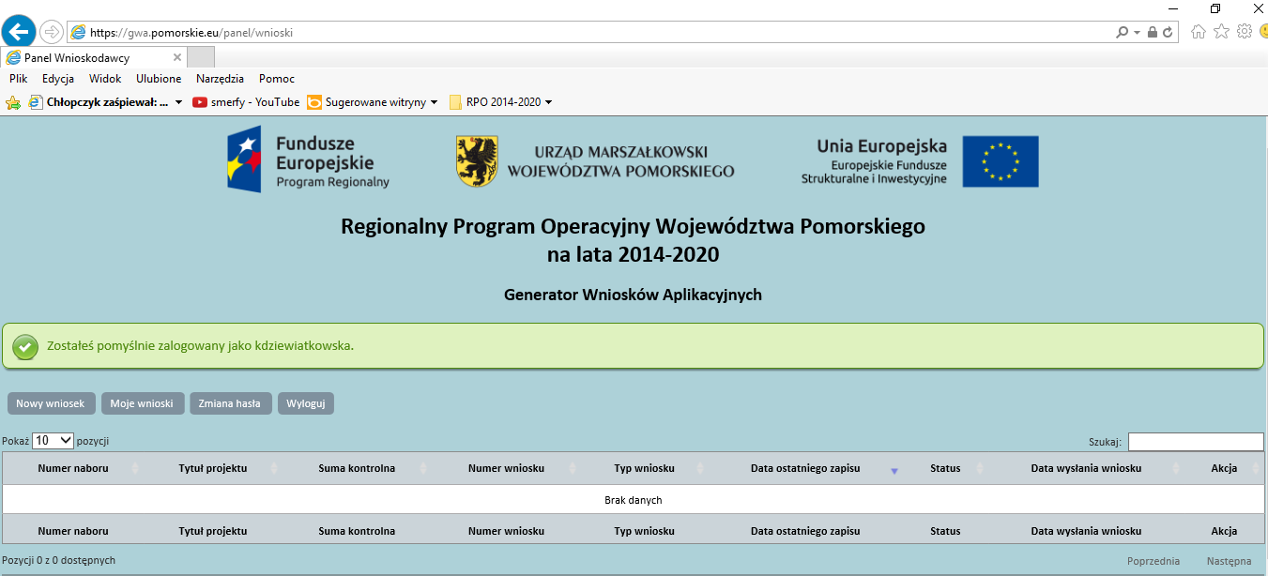
DZIAŁANIE 8.4 WSPARCIE ATRAKCYJNOŚCI WALORÓW DZIEDZICTWA PRZYRODNICZEGO

Slide 48
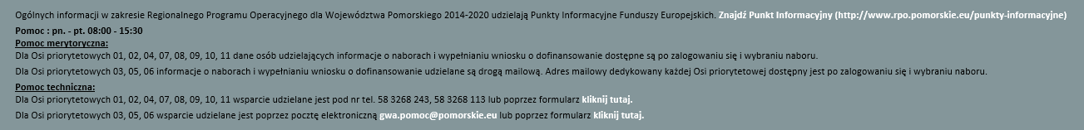
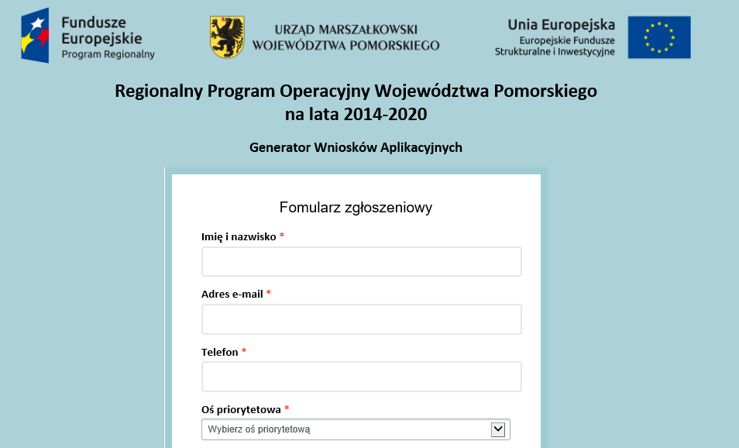
DZIAŁANIE 8.4 WSPARCIE ATRAKCYJNOŚCI WALORÓW DZIEDZICTWA PRZYRODNICZEGO
OSOBA DO KONTAKTU W SPRAWIE GWA
DARIUSZ PYŚKO tel. 058 32 68 243
ANDRZEJ WRONA tel. 058 32 68 113

Slide 49
DZIAŁANIE 8.4 WSPARCIE ATRAKCYJNOŚCI WALORÓW DZIEDZICTWA PRZYRODNICZEGO
DZIAŁANIE 8.4 WSPARCIE ATRAKCYJNOŚCI WALORÓW DZIEDZICTWA PRZYRODNICZEGO
OSOBA DO KONTAKTU W SPRAWIE NABORU
JOANNA SCHUMERTL
Departament Programów Regionalnych
Urząd Marszałkowski Województwa Pomorskiego
tel. 058 32 68 150, fax (058) 32 68 134
e-mail: j.schumertl@pomorskie.eu

Slide 50
Dziękuję za uwagę

